Slide 1
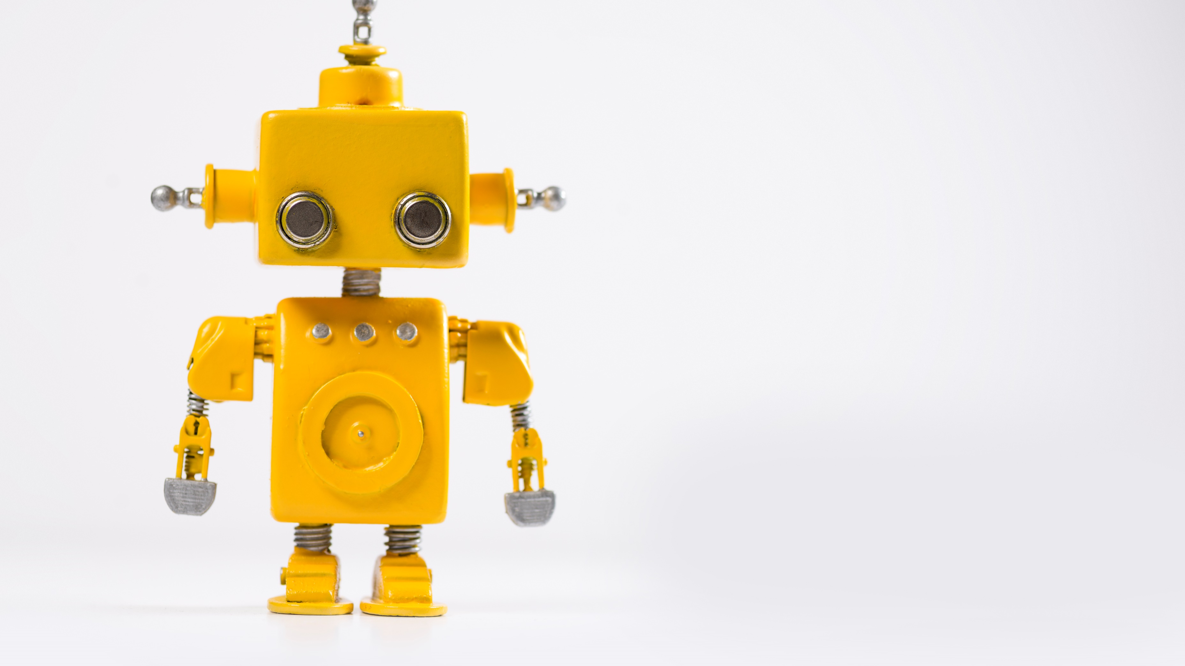
第一講：
人工智能的定義、歷史發展趨勢、人工智能的道德問題

Slide 2
課堂目標
認識人工智能的定義
認識人工智能的歷史發展趨勢
反思人工智能帶來的道德問題
了解人工智能的人面識別技術的發展和原理

Slide 3
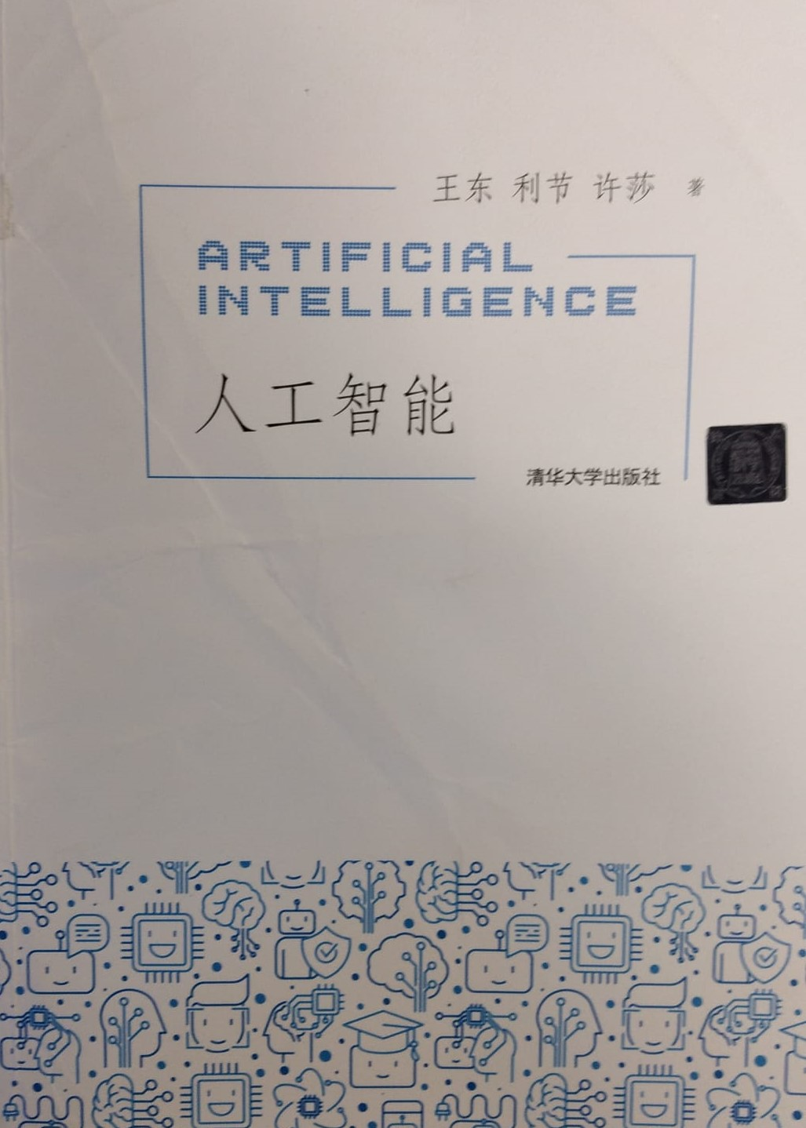

Slide 4
人工智能的定義
智能(Intelligence)是生物的認知和思維能力，包括推理、理解、計劃、解决問題、抽象思維、表達意念以及語言和學習的能力
人工智能(Artificial Intelligence, AI)：賦予機器像人一樣具有智能，成爲智能機器
約翰·麥卡錫(John McCarthy)：「人工智能又稱機器智能，是指由人製造出來的機器所表現出來的智能。通常人工智能是指通過普通電腦程式的手段實現的類人智能技術。」

Slide 5
初期：數理邏輯
如何將人類的智能行爲用計算機模擬出來
推理就是計算→ 將推理過程被轉化成符號演算
一切智能活動都可以轉化為邏輯過程，因此邏輯過程的可計算意味著人類智能的可計算
爲人工智能奠定了第一塊基石

Slide 6



數理邏輯形式化例子
今天下雨 （a）；我們今天不野餐（b）；我們明天野餐（c）
如果今天下雨，那麼我們今天不去野餐（ a → b）
如果我們今天不野餐，那麼我們明天去野餐（b → c）
由此推理：如果今天下雨，那麼我們明天去野餐 （ a → c）

Slide 7
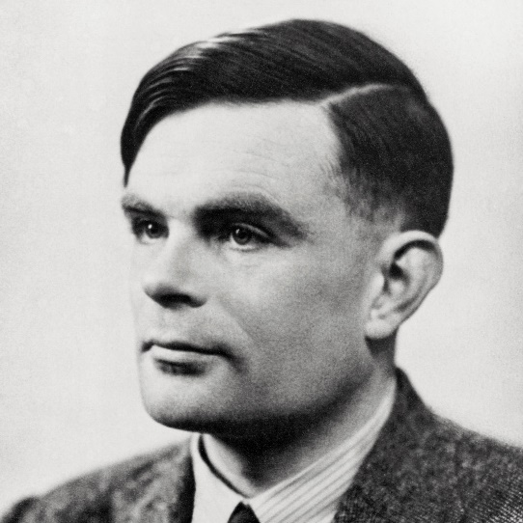
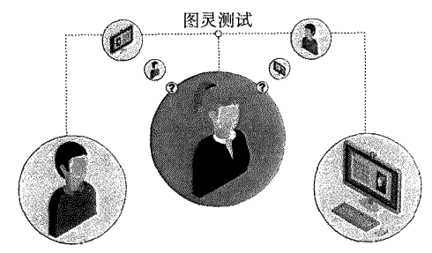
圖靈：創造人工智能的第一人
英國科學家圖靈(Alan Turing)主張智能機器不該只複製成人的思維過程，還應該像孩子一樣成長學習（機器學習）
通過模仿動物進化的方式獲得智能
1950年圖靈測試(Turing Test)：把人和計算機隔開，用打字的方式進行交流，嘗試欺騙測試者以為自己是和人交流
→ 若有 30% 以上的成功率，則被視為具有智能的機器

Slide 8
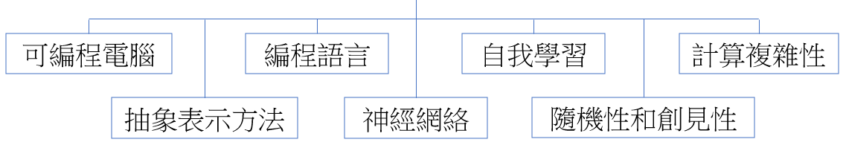
達特茅斯會議：AI 的開端
1956年，美國達特茅斯學院(Dartmouth College)數學助理教授約翰·麥卡錫（John McCarthy）、美國哈佛大學數學與神經學初級研究員馬文·明斯基（Marvin Minsky）等年輕人齊聚在達特茅斯學院，討論如何讓機器擁有智能
達特茅斯會議(Dartmouth Conference)
在會議上，他們正式提出「人工智能」的概念
達特茅斯會議被視爲人工智能研究的開始

Slide 9
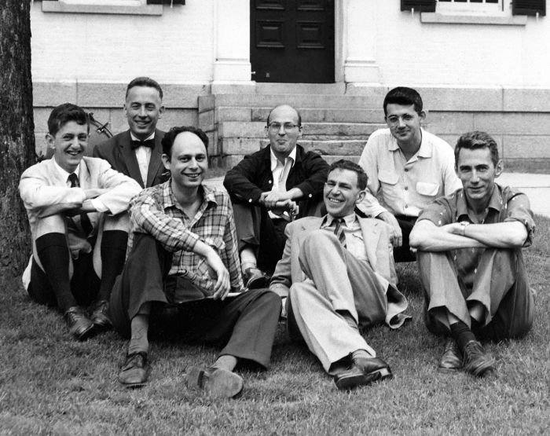
達特茅斯會議

Slide 10
人工智能的三起兩落
迅猛發展
務實與復蘇
黃金十年
短暫回暖
AI 嚴冬
二次低潮

Slide 11
黃金十年（1956-1974年）
樂觀地認爲創造出與人類具有同等智能水準的機器並不是個難題
符號方法（Symbolic Method）：基於人爲定義的知識，利用符號的邏輯演算解决推理問題
啓發式搜索（Heuristic Search）：通過引入問題相關的領域知識（稱爲啓發資訊）限制搜索空間，提高符號演算的效率
成果：基於模板的對話機器人ELIZA和SHRDLU

Slide 12
Eliza
https://www.masswerk.at/elizabot/

Slide 13
AI 嚴冬（1974-1980年）
AI 不是無所不能，只能解決比較簡單的問題
AI發展出現了計算資源、資料量和方法論上的問題
例如： AI不能解決含大量不確定性的實際問題

Slide 14
短暫回暖（1980-1987年）
AI發展的重心由通用AI 轉為受限任務
專家系統(Expert Systems)的興起：積累大量領域知識，可應用於特定場景下的專家系統
神經網絡(Neural Networks)復蘇：通過學習通用的非綫性模型，可以得到更複雜的模型
AI從抽象的符號轉向更具體的資料，從人爲設計的推理規則轉向基於數據的自我學習

Slide 15
二次低潮（1987-1993年）
專家系統出現知識的維護的問題：加入的新知識會和舊有知識互相衝突
AI需先發展感知、移動、交互等基礎能力，而不是推理和決策等任務
感知、移動、交互等能力跟符號邏輯並沒有必然聯繫

Slide 16
務實與復蘇（1993-2010年）
研究者專注特定領域內特定問題的解决方法，如語音辨識、圖像識別、自然語言處理
以數學模型爲基礎，從概率論、控制論、資訊理論、數值優化等領域汲取營養，提高系統的性能 → 意識到數據的重要性和統計模型的價值
貝葉斯模型(Bayes Model) 和神經網路越來越受到重視，機器學習成爲AI的主流方法

Slide 17
迅猛發展（2011至今）
蘋果公司研發的Siri語音再次吸引大衆關注人工智能
人工智能浪潮出現，原因包括：
  過去研究者在相關領域的踏實積累
  持續累積的大數據
  深度神經網路（Deep Neural Net，DNN）成熟，成爲新一代機器學習的方法
解决了大量過去無法解决的問題，使人工智能技術更成熟

Slide 18
人工智能的歷史發展趨勢（總結）
傳統AI | 現代AI
著重數理邏輯 | 反邏輯
複製人類的知識 | 機器學習
人工智能擁有的知識是真確，但不實用 | 資料中學習得到的知識是不精確、不全面的， 但在很多時候更適合實際應用
人的附庸 | 站在和人類平等的起跑綫上吸取、總結知識，而有可能創造出比人類更巧妙的方法、比人類更高效的决策
以前研究者的追求 | 21世紀研究者的追求
資料越豐富，計算能力越强，這種學習方法帶來的效果越强，超越人類的可能性越高

Slide 19
人工智能和道德：
如何正確使用AI技術、良知AI
技術發展越複雜，所産生的倫理問題就越複雜
問題1：個人隱私、保密和自主概念隨AI技術的進步可能會發生根本性變化
  例如：智能裝置和Facebook、Instagram等社交網絡工具
  我們在沒有切實了解數據的潜在用途和使用者的情况下，就自願地提供了個人信息 → 數據被輸入主要由私營部門開發的人工智能支持 → 私營部門的倫理有可能不符合社會倫理
  另外，我們的喜好和習慣的信息會被用來創建行爲模式，使人工智能可以向我們推送政治或商業訊息，追踪我們的活動

Slide 20
人工智能和道德：
如何正確使用AI技術、良知AI
問題2：人工智能支持系統用來學習的數據本身是否包含偏見或成見
深度學習系統以網路上的資訊爲基礎，而這些資訊本身帶有偏見
系統吸收了人類的偏見，例如: 偏好白種中年男性。這樣的現象可能引起未來的醫療應用診斷系統較不適用于女性和少數族群
其他有機會出現的問題：語音辨識軟體對女性聲音的辨識能力較差，或是臉部辨識程式在辨識黑人和白人臉孔時出現明顯的效能差異

Slide 21
人工智能和道德：
如何正確使用AI技術、良知AI
比起AI的技術發展，其道德指引和討論是不足的
艾西·莫夫（Isaac Asimov）曾在他的科幻小說中提出「機械人三定律 」
  機械人不得傷害人類，或不作為使人類受到傷害
  機械人須服從人類的命令，除非違反第一定律
  在不違反第一及第二定律的情形下，機械人要保護自己
英國標準協會（BSI）在2016年制定出第一個機器人倫理標準《BS 8611 機器人與機器系統的倫理設計與應用指南》
基本準則：機器人的設計不應該以殺害或者傷害人類為唯一或首要目的；負責任人應該是人類而非機器人；任何機器人都應該有負責人，而這個人應該為機器人的行為負責

Slide 22
人工智能和道德：
如何正確使用AI技術、良知AI
在研發AI時，我們要抵消AI對人類社會的潛在破壞，必須考慮到倫理框架和社會責任等更大的問題
像所有工具一樣，再强大的機器也是爲人類服務的，只要保證機器的控制權握在理性人手中，並提前預知風險，機器就不會成爲人類的敵人

Slide 23
機器學習 (Machine Learning)
由亞瑟．塞繆爾（ Arthur Samule）在1959年首先提出：
機器學習是「讓計算機擁有自主學習的能力，而無須對其進行事無鉅細的編程」的方法​
尼爾斯·約翰·尼爾森（ Nils J. Nilsson ）：機器學習是“機器在結構、程序、數據等方面發生了基于外部信息的某種改變，而這種改變可以提高該機器在未來工作中的預期性能​
通過接收外界信息（包括觀察樣例、外來監督、交互反饋等），獲得一系列知識、規則、方法和技能的過程​

Slide 24
機器學習的優勢​
程序設計者只需告訴機器一些通用知識
機器通過觀察和體驗，累積實際經驗，對所定義的學習結構進行調整、改進​
機器獲得面向特定任務的處理能力​
程序設計者定義一個足夠靈活的學習結構​
比起傳統算法，機器學習：

Slide 25
機器學習發展史
20 世紀 50 年代：技術積累階段
研究者在統計學習和優化方法上提出了一系列模型和準則
1950 年：靈提出圖靈測試準則，開創了人工智能的廣闊領域，機器學習伴隨著人工智能的研究開始萌芽
1959年：亞瑟·塞繆爾的劃時代論文將「機器學習」這一重要概念引入人工智能

Slide 26
機器學習發展史
20 世紀 60 年代：以符號邏輯爲研究對象的符號學派（Symbolism ）是人工智能研究的主流。人工神經網絡、概率模型、遺傳算法等更側重「學習」的方法開始萌芽
20 世紀 70 年代：人工智能的冬天。機器學習的研究走入困境，特別是在馬文·明斯基發表《感知器》一書後，人工神經網絡的研究幾乎停滯

Slide 27
機器學習發展史
20 世紀 80 年代：
符號邏輯的人工智能方法無法提供足够的學習空間 → 統計學習
  基於概率模型的貝葉斯學派（Bayesianism）
    提出圖模型
  基於神經網絡模型的連接學派（Connectionism）
    發展出卷積神經網絡、遞歸神經網絡等新型網絡結構和高效的反向傳播（Back Propagation, BP）訓練算法
兩個學派均認爲爲機器學習（包括人工智能）應該有更靈活的學習框架，而非在人爲定義的符號系統中小修小改

Slide 28
機器學習發展史
20 世紀 90 年代：
以符號演算爲基礎的傳統人工智能方法越來越多局限：
  隨著任務越來越複雜，對知識的定義越來越困難，不僅知識數量越來越多，不同知識之間還經常出現矛盾
  知識系統越複雜，新知識的加入越困難，産生的結果越難以估計
  對一些沒有先驗知識的領域，推理系統無法工作
  人爲創建的知識在面對實際問題時經常會産生偏差，甚至會帶來嚴重錯誤
統計方法爲基礎的機器學習方法可以通過靈活的結構從數據中學習知識，可以方便處理數據中的噪聲和矛盾 → 成爲人工智能領域的主流方法

Slide 29
機器學習發展史
21世紀
計算機的性能大幅提高 → 統計學習爲特徵的機器學習方法提供了更加廣闊的發展空間
機器學習在信號處理、自然語言理解、圖像處理、生物與醫學等各方面取得前所未有的成功
互聯網積累了大量人爲編輯的數據（維基百科）→ 一定程度上解决了傳統符號方法在知識積累上的瓶頸 → 知識圖譜（ Knowledge Graph）代表的新一代符號方法取得了進步
新生代的符號主義研究者們開始主動擁抱機器學習，利用機器學習方法對知識進行抽象與推理

Slide 30
機器學習的基本框架
知識和經驗
知識（先驗知識，Prior Knowledge ）：人類已經獲得的可形式化的某種理性表達，已掌握的知識，例如英文語法和數學公式
經驗：機器在運行環境中得到的反饋。例如因爲喝沸水而被燙→ 沸水是不能喝的 → 總結出了不能喝沸水的經驗
經驗中包含大量有用的信息，只是掩蓋在複雜的表像之下，很難被直接利用

Slide 31
機器學習的基本框架
基於知識和經驗其中一種信息源都可以構造一個有效的智能系統
但基於單一信息源的系統存在明顯缺陷：純粹基於知識的系統封閉而不思進取；純粹基于經驗的系統博聞而不求甚解
結合知識和經驗
結合知識和經驗是現代機器學習乃至人工智能的基本特徵之一 →如何平衡兩者的關係産生了風格迥異的學習方法

Slide 32
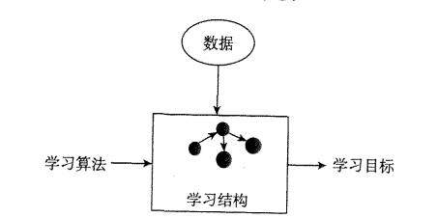
機器學習的基本框架
數據
學習算法
學習目標
學習結構

Slide 33
學習目標
學習目標
應用角度
感知
Perception
推理
Induction
任務性質
預測
Prediction
生成
Generation
描述
Description
生成語音、圖片、文字等
從一部分數據對推測另一部分數據
聽聲、看畫
尋找原因，作出决策
發現和刻畫數據的內在規律

Slide 34
學習結構（模型）
定義用以表達系統知識的具體形式
常見的模型：
  函數（Function）：將知識表達爲由某一輸入到某一輸出的映射，學習時通過改變函數參數來吸收從數據中得到的新知識
  圖和網路（Network）：將知識表達爲圖和網絡中節點的屬性以及節點之間的聯繫，學習時通過改變這些屬性和聯繫來吸收從數據中得到的新知識

Slide 35
訓練數據
數據是經驗的累積，利用數據對系統進行學習可以更新先驗知識-→ 提高系統實用性
數據的質量、數量和對實際場景的覆蓋程度都會直接影響學習的結果
數據積累是機器學習研究的基礎，數據是最寶貴的財富已經成爲機器學習研究人員的共識

Slide 36
學習方法
又稱算法(Algorithm)，分爲：
  有監督學習（Supervised Learning）→ 需要人爲對數據進行標注（如給貓的圖片標上貓，給影評標上正面或負面評價等）
  無監督學習（Unsupervised Learning）→不需要標注
  半監督學習（Semi Supervised Learning）→部分標注
  强化學習（Reinforcement Learning） → 間接標注
算法的選擇是由學習結構、學習目標及數據特性等幾方面因素共同决定的，不存在一種普適算法在所有任務中全面勝出

Slide 37

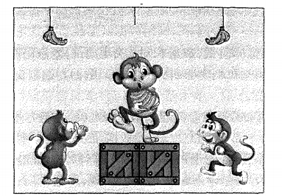
讓人驚訝的學習
從猴子摘香蕉到星際大戰
一個房間內有一隻猴子、一個箱子和一束香蕉。香蕉掛在天花板下方，但猴子的高度不足以碰到它。那麽這隻猴子怎樣才能摘到香蕉呢？

Slide 38
讓人驚訝的學習
傳統符號方法：定義若干命題及推理規則，這些命題和規則代表猴子能進行的所有操作（朝前後左右移動、搬動箱子、爬上箱子等），以及每個操作在特定狀態下産生的結果（如搬箱子後可爬上箱子）
通過啓發式搜索算法，如果可以找到一條從猴子剛進屋裏到猴子吃到香蕉的路徑，則得出讓猴子吃到香蕉所需要的動作序列

Slide 39
集體學習的機器人
利用複雜的神經網絡可以有效提取環境信息，包括視覺、聽覺、觸覺、紅外、超聲等 →從原始感知信號中抽取有價值的信息
利用强化學習方法，機器可以在不斷嘗試中學會完成複雜任務的技巧 → 極大地提高了應對複雜場景的能力 →不必爲機器設計複雜的推理系統，提供足够的經驗數據就可以讓機器學習如何完成任務
群體學習：多台機器可以共享學習成果，一台機器學會了，其他機器馬上得到同樣的知識 → 學習速度將大幅提高，遠遠超過人類的進化速度

Slide 40
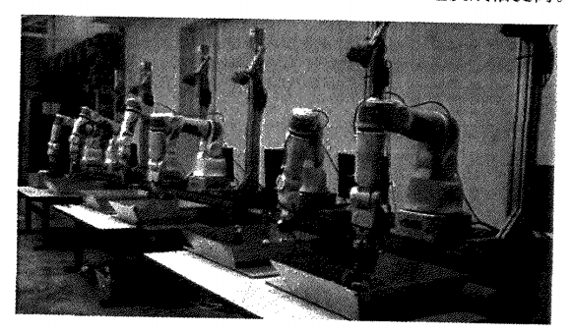
機器人群體學習系統
Google發佈的一個機器人群體學習系統：學習從盤中抓取物體
14台機器收集了80萬次隨機抓取嘗試
用這些數據訓練深度神經網絡 → 機器人學會了如何在盤子中找到物體並將它抓起來的技巧
某一個機器人學會了一種抓取方法→ 立即通過網絡通知其他機器人，使學習速度成倍提高

Slide 41
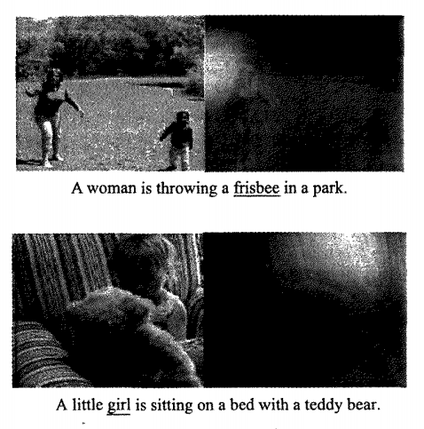
圖片和文字理解
基於神經網絡的端對端學習方法：以互聯網上大量帶標簽或評語的圖片爲訓練數據，學習圖片和這些標簽、評語之間的對應關係
一開始，系統對這些對應關係一無所知 → 經過大量學習，機器即可找出圖片內容和單詞之間的內在聯繫 → 將單詞連貫成自然語句，出來的效果就如同理解了這幅圖片

Slide 42
AlphaGo
2016 年，DeepMind 的AlphaGo 機器人戰勝了韓國棋手李世石九段
DeepMind 的研究者利用神經網絡將棋局映射到一個連續的狀態空間後 → 空間裏判斷盤面的價值會非常容易
這個連續空間就如同人類棋手腦裏的感覺空間：看到一個盤面，在這個空間裏自然形成了優劣强弱的判斷，不過機器是純粹計算出來的
改進的AlphaGo-Zero：拋開了對人類的學習，僅通過自我對弈學習了强大的棋力 → 機器可以擺脫人類自有經驗的束縛，實現獨立的機器智能

Slide 43
機器智能會超過人類嗎？
機器學習技術雖然在近年取得了長足進步，但距離成熟還有相當長的路要走
機器在衆多任務上一項一項超過人類並不奇怪，因爲人類的歷史就是一部被機器超越的歷史：從汽車到飛機，從計算機到 GPU
以機器學習爲代表的人工智能技術飛速發展，人們用大量真實數 據、更强大的計算資源去訓練更複雜的模型，完成以前無法想像的任務

Slide 44
機器智能會超過人類嗎？
人們研究遷移學習、協同學習和群體學習等各種知識繼承方法 →讓機器具有類人的適應能力
研究如何讓機器具有自主創造力、目標驅動力、情感和藝術
如果考慮到快速增長的數據量、强大的分布式計算資源、開放的知識共享模式 → 機器將獲得越來越强大的能力 → 總會有一天機器會在絕大多數任務上超過絕大部分人類

Slide 45
開始你的機器學習之旅
機器學習在很大程度上是一種權衡（trade-off）的藝術，沒有一種機器學習的方法一定優於另一種
一種算法在獲得某種優勢的同時也將受眼於某種劣勢
設計一個好的機器學習系統需要考慮各種因素，結合任務需求如數據特性，選擇合適的機器學習方法

Slide 46
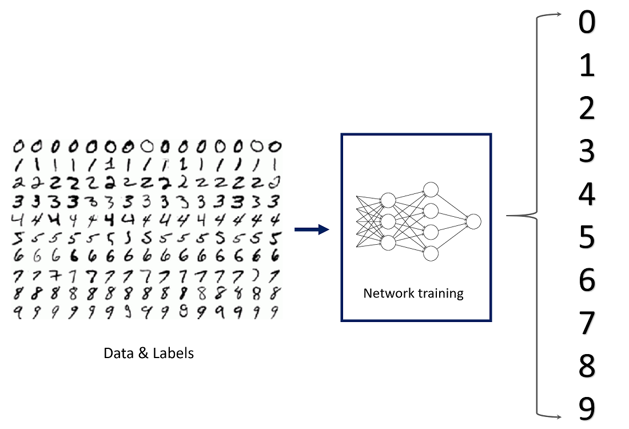
Classifying Handwritten Digits

Slide 47
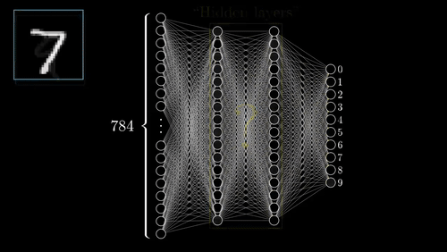
Artificial Neural Networks (ANNs)
ANN (after training) classifies hand-written digits:

Slide 48
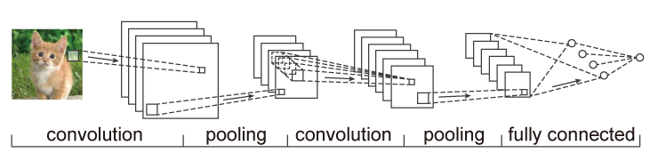
A typical CNN architecture
Feature Extractor Classifier

Slide 49
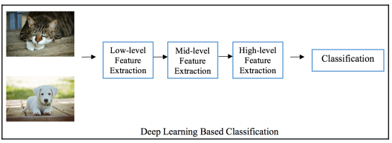
Depending on the magic worked in the hidden layers:
The low-level features can be edges, lines or dots of whiskers, etc
The mid-level features can be nose, eyes, or ears, etc
The higher-level features can be outlines or contours of the animals

Slide 50
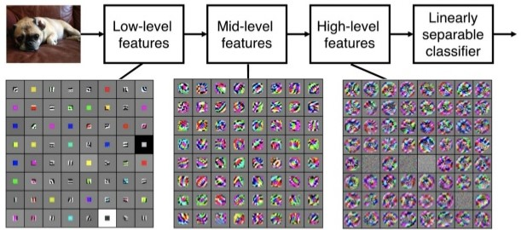

Slide 51
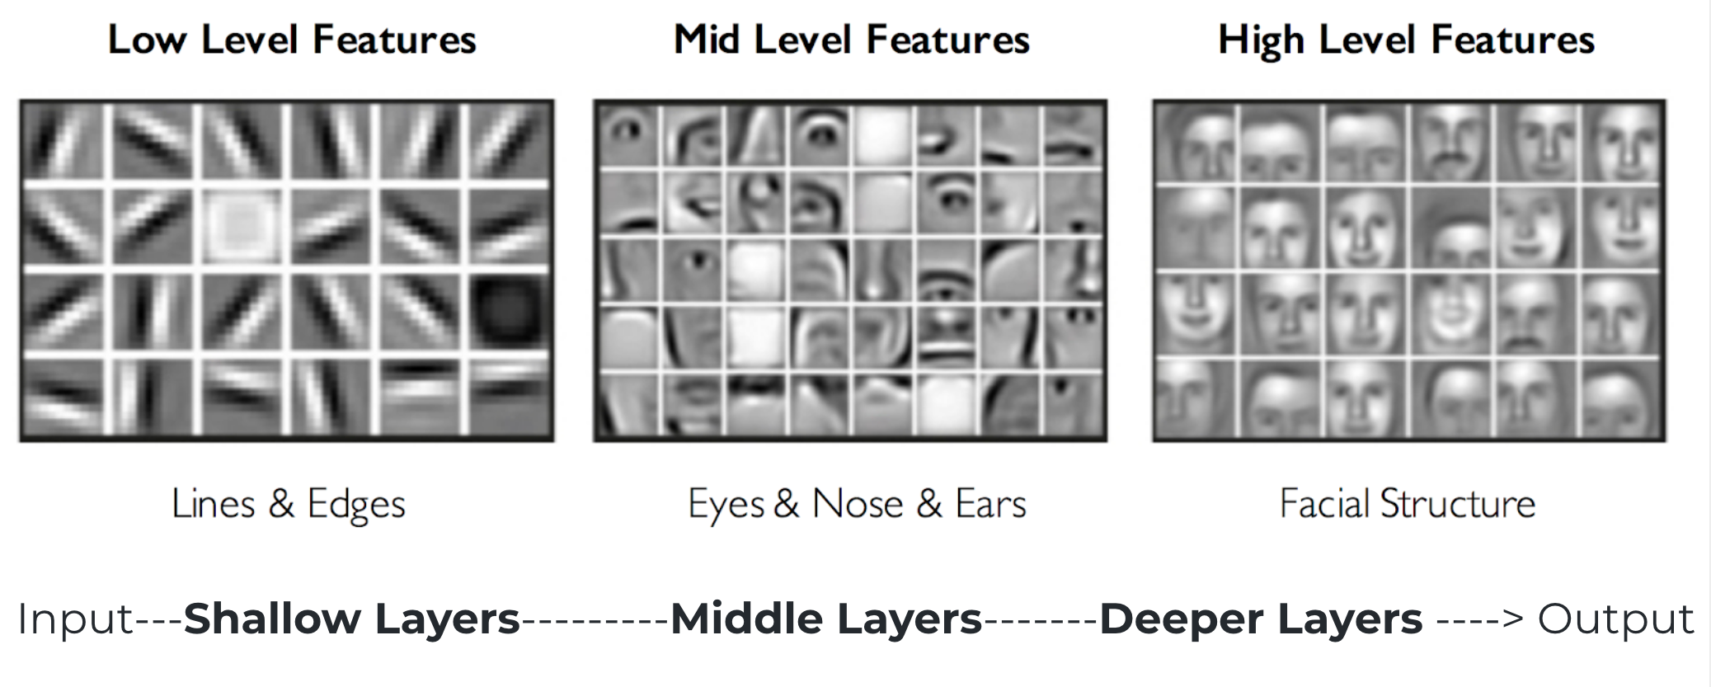
Human Face Recognition

Slide 52
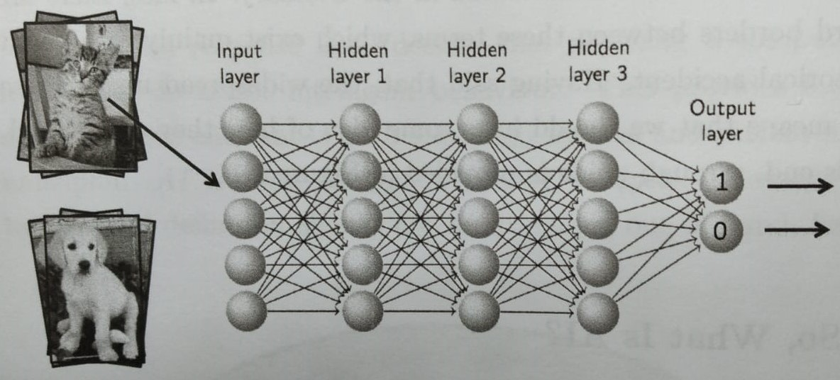
Dog
Cat

Slide 53
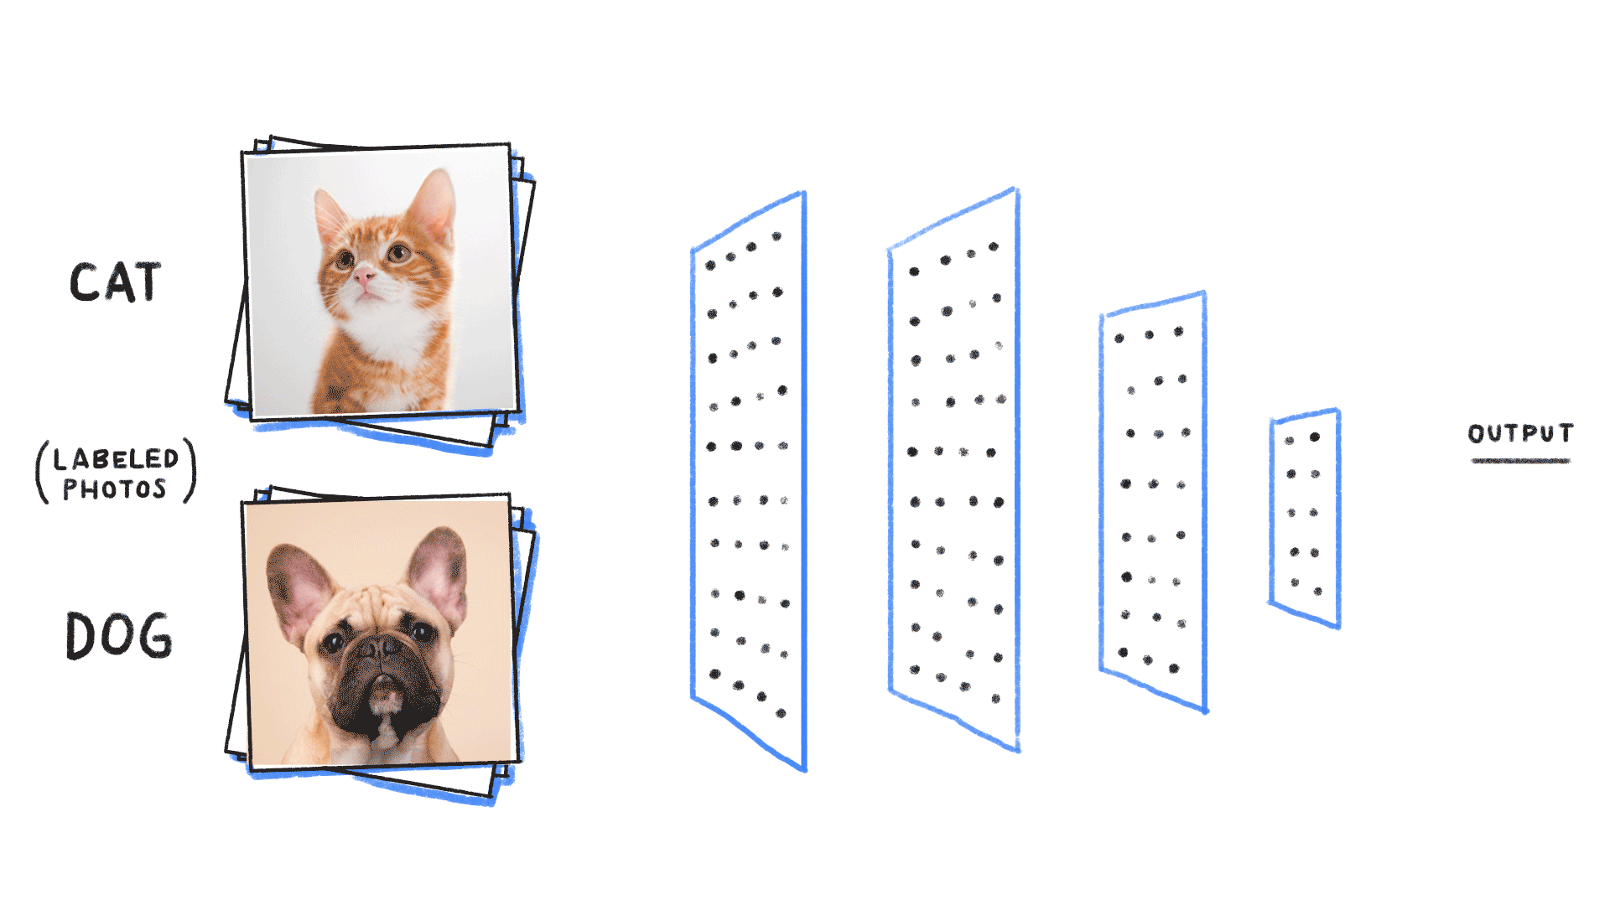
Training

Slide 54
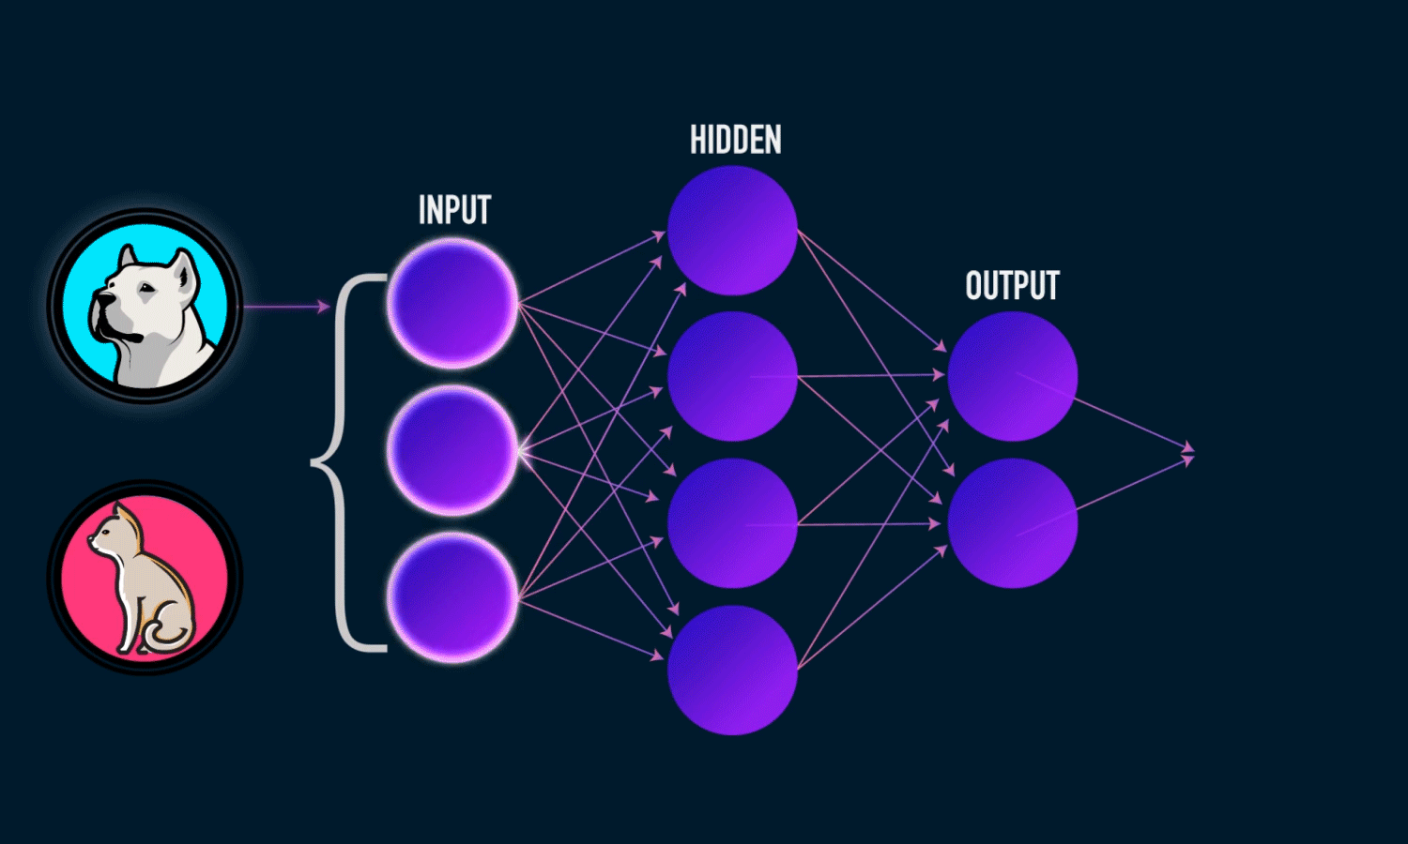
Testing for a single instance

Slide 55
~ Break for 15 mins

Slide 56
計算機視覺（Computer Vision, CV）
讓機器「明察秋毫」的目標
少數達到實用程度的 AI 技術：資訊、司法、公共安全等領域
流程：
通過攝錄獲取圖像信號
分析處理該圖像
理解圖像內容

Slide 57
認識你的臉
人臉識別：通過人的面部照片實現身份認證的技術​
身份確認和身份辨認
身份確認：計算機需要對兩張人臉照片進行對比，以判斷是否為同一個人，例如: 海關身份認證
身份辨認：給定目標人的一張面部照片，計算機需要在一個龐大的照片數據庫中進行搜索，找到和特定照片最相近的照片，從而判斷目標的身份，常見運用有警察的嫌疑人排查
實際應用中有機會同時用到兩種認證方式​

Slide 58
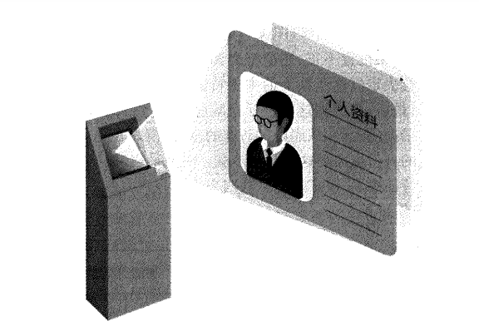
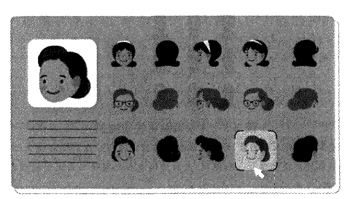
身份確認 身份辨認

Slide 59
人的識別訪客 VS 機器的識別訪客
用雙眼把訪客的形像印入腦海
記著這張臉上的主要特徵​
找到臉的位置​
根據特徵在記憶中搜索最相似的臉，確定對方是不是訪客​
圖像採集
Image Capturing
特徵提取
Feature Extraction
數據預處理
Data Processing
模式匹配
Pattern Matching

Slide 60
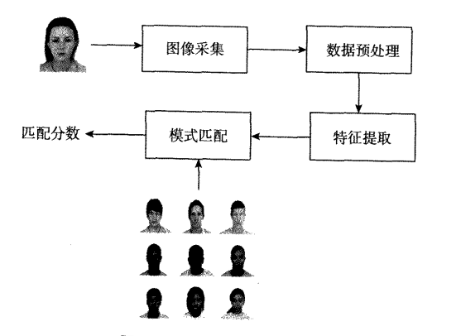
人臉識別系統
圖像採集（Image Capturing）：通過光學設備採集包含人面部區域的圖像。設備包括照相機、高清攝像機、監控攝像頭等
數據預處理（Data Processing ）：先行處理採集到的圖像，主要包括人臉定位和正規化：
  人臉定位：從圖片中找到面部區域
  正規化：調整定位到的人臉圖，减少光照、位置、姿態等干擾因素的影響。

Slide 61
人臉識別系統
特徵提取（ Feature Extraction ）：提取有較强表達能力和區分能力的典型特徵。這些特徵可能有很多，我們將這些特徵用一個向量表稱爲特徵向量（Feature Vector）：臉部各部件（眼、口、鼻）的局部特徵；輪廓和灰度等整體特徵
模式匹配（Pattern Matching）：基於特徵向量對比不同圖片。過程中會給出一個匹配分數，代表兩幅圖的相似程度。匹配分數是用來完成身份的確認或辨認目標

Slide 62
人臉識別簡史
心理學和神經學研究
模式識別階段（1956-1993 年）
統計模型階段（1993-2000 年）
機器學習階段（2000-2014 年）
深度學習階段（2014-2018 年）

Slide 63
心理學和神經學研究
年份 | 研究人員 | 研究
1954 | 布魯納（J. S. Bruner） | 人類個體對其他人（包括人臉）的心理感知過程
1992 | 塞繆爾 | 人類認識人臉的神經機理
2002 | 哈克斯比（Haxby JV） | 識別人臉及表情時的神經活動
2010 | 威爾默（Wilmer JB） | 人的「認臉」能力是由基因決定的
大腦的「梭狀回」 （ fusiform gyrus ）是負責人臉識別的主要神經區域 ；越漂亮的人臉，梭狀回的激發度越高
梭狀回先天不發達或後天受損，人可能出現「臉盲症」

Slide 64
模式識別階段（1956-1993 年）
早期的人臉識別研究，分爲兩個方向：
基於幾何特徵的識別：找臉部各個部件的間距、比例等，如眼睛和眉毛之間的距離，嘴角和鼻子之間的角度
基于模板匹配的識別：將人臉看作一張灰度圖提取整體特徵
1993 年： Brunelli 發現模板匹配方法性能更好 → 模板匹配法成爲主流

Slide 65
統計模型階段（1993-2000年）
1991年：Turk等人提出特徵臉方法
  取每張人臉圖片表示成若干有代表性的特徵臉圖片的加權和(weighted sum) ，取每張特徵臉圖片上的權重系數作為人臉特徵
  簡潔高效，仍是現時公認的基綫方法
  啓發了後續衆多新算法的設計，例如: Fisher 臉方法

Slide 66
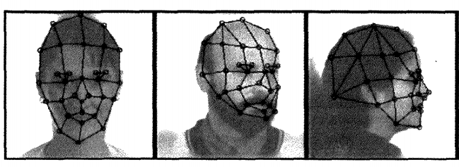
統計模型階段（1993-2000年）
彈性圖匹配（EGM）
以屬性圖來描述人臉，該圖的頂點對應面部的關鍵點，頂點的屬性值爲該特徵點處的局部特徵，頂點間的邊表示特徵點之間的幾何關係
兩幅圖之間的關鍵點是一一對應 → 部分解决姿態、拍攝方向等干擾因素​

Slide 67
統計模型階段（1993-2000年）
1999 年：3D 變形模型的應用
3D 掃描生成人臉 3D 模型
由該 3D模型生成人臉的平面 2D 照片。反過來，對一張 2D 照片，可以通過調整 3D 模型的參數
有效分離照片中人臉特徵和拍攝位置、光照 → 大大提高人臉識別的準確度​

Slide 68
機器學習階段（2000-2014年）
開始重視大數據
Gabor 特徵和 LBP 特徵為主流特徵
2009年起：稀疏編碼（Sparse Coding）成為研究熱點，其抗噪性較Gabor 和 LBP有顯著提高
非綫性模式匹配方法開始流行
支持向量機（SVM）開始被廣泛應用

Slide 69
深度學習階段（2014-2018年）
2014年起，深度學習成爲人臉識別的主流技術
Facebook的DeepFace 技術；中文大學命名為 DeepID 的深度網絡結構
深度學習：强大的知識遷移能力，利用了神經網絡中可共用的部分，將在其他任務上得到的模型遷移過來提高人臉識別的性能
只需利用少量的人臉數據即可得到一個强大的人臉識別系統

Slide 70
基於特徵臉的人臉識別
兩個主要步驟：
提取用於找出人臉中比較突出的特徵，組成特徵向量（特徵提取）
基於提取得到的特徵向量對比兩張人臉照片（模式匹配）
特徵臉（Eigen Face）方法本質上是一種基於主成分分析（Principal Component Analysis, PCA）的特徵提取方法
先了解主成分分析，然後了解基於支持向量機（Support Vector Machine, SVM）的模式匹配方法。

Slide 71
特徵臉
人臉識別研究者最初是通過人臉上的眼、鼻、口等部件及其相互位置關係來提取特徵的
這種特徵是局部的，對人臉的整體形狀描述並不好 → 將人臉圖片作為一個整體進行分析會更好
以代表了某一方面人臉特性的「特徵照片」，按一定權重加起來而組成的人臉照片= 特徵臉​
取得特徵臉的方式 → 主成分分析

Slide 72
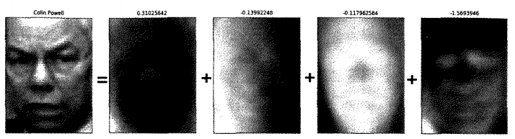

Slide 73
主成分分析（PCA）
先把一張特徵臉，為V1，讓他盡可能地近似所有人臉；然後在所有人臉中減去基於V1的近似，即得到 V1 近似後的「殘差」 （一張圖片）
再找到一張特徵臉，讓它盡可能地近似所有殘差圖片 → V2
如此類推，每次用一張新的特徵臉來近似前面所有特徵臉近似後的殘差，使近似程度越來越高
每次得到的特徵臉在 PCA 中稱為一個主成分
可將人臉近似過程理解為素描

Slide 74



= + +
素描 基本輪廓和基本部件（V1） 五官（V2） 頭髮、眉毛、嘴角（V3）

Slide 75
PCA的局限
在提取人臉特徵時並沒有考慮特徵對不同人的區分性
用加權和這種簡單的方法對人臉圖片作近似會缺少足夠的精度
提取出的特徵臉是全域的，不關注眼睛、鼻子等部件的局部特性，提取的信息細節性不足
有局限但依然被廣泛採用

Slide 76
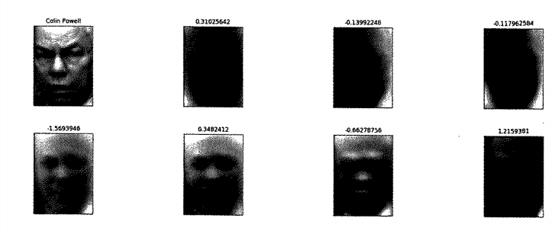
原圖

Slide 77
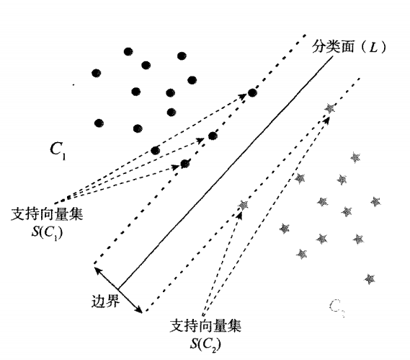
支持向量機（SVM）
兩項數據C1和 C2​
它們的數據線性可分（可通過一條直線實現對這兩類數據的精確劃分）​
首先找到 C1、C2 兩項數據樣本中距離最近的樣本集合 S（C1）和 S（C2）→ S為支持向量集（Support Vector Set ）​
每個支持向量集中的樣本到分類面L的距離都是相等的，因而形成兩條類邊界線（右圖的平行虛線）​
兩條類邊界線間的距離為邊界​
找到分類面L，且使基於L得到的邊界最大的分類器 → SVM​
這種SVM屬於綫性分類模型

Slide 78
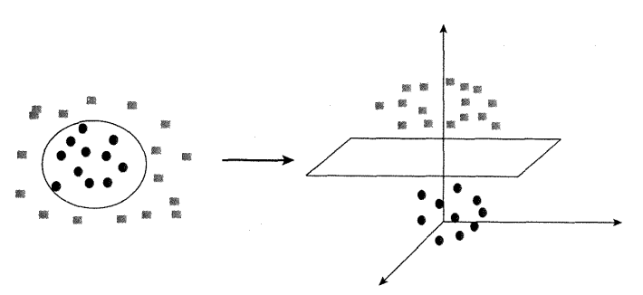
非線性分類的SVM​
通過核函數（Kernel Function ）實現
通過映射函數（ Projection Function ）將數據映射到高維空間
SVM 在高維空間中的綫性分類面（右圖平面）對應到原始數據空間是一條封閉曲綫

Slide 79
支持向量機（SVM）和人臉識別
先用 PCA 提取特徵，再將這些特徵送入SVM 分類器即可完成識別（有效且廣泛用於人臉識別系統）​
SVM 方法本質上是二分類的，只適合一對一的確認任務​
若用於多分類的識別任務，可以基於身份確認的 SVM 模型，讓每個 SVM 給出一個確認分數，選擇確認分數最大的候選人作爲辨認的結果。​

Slide 80
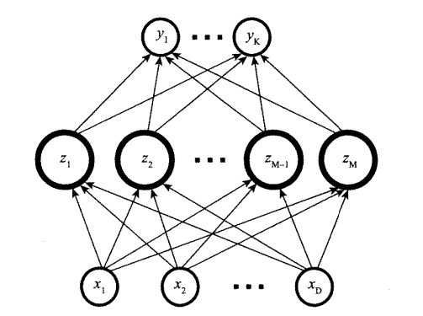
神經網絡
多層感知器（MLP）模型
層次網絡：每一層輸出經過一個非綫性函數後作爲下 一層的輸入，由此實現信息的逐層傳導
第一層節點稱爲輸入層，最後一層節點稱爲輸出層，中間層節點稱爲隱藏層。每一個節點上的非線性函數也稱為激發函數。

Slide 81
深度神經網絡
基於深層模型的機器學習方法
深度神經網絡：學習方法與單個隱藏層的 MLP沒有明顯分別，只是層數較多 → 多層網絡可以表達數據中的層次性 → 極大提高對數據的建模能力
前一層處理的結果可以爲後一層的神經元復用，因此可提高效率。另一方面，由於前一層處理過的信息不必再重複處理，下一層可以關注更高級的信息
類似於我們先學一門語言的發音、單詞之後才學習造句等更高級的知識；而不是將發音、單詞、造句、謀篇混在一起學習，增加難度

Slide 82
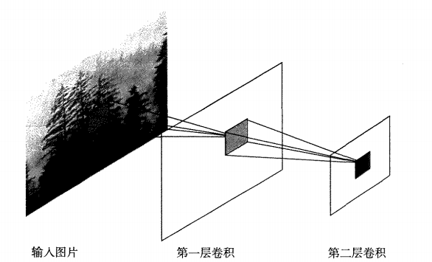
輸出圖片 第一層卷積 第二層卷積

Slide 83
卷積神經網絡
（Convolutional Neural Network, CNN）
對人臉識別來說，最成功的結構
CNN 的每個隱藏節點僅對應前一層的某一小塊輸入，類似於用一個手電筒在一張圖片上掃描，在每個掃描位置，從被照亮的地方得到輸入，計算激發值並寫到下一層相應的位置，這一掃描過程稱爲卷積，計算每一個節點激發值所用的參數是不變的，這一參數稱爲卷積核。
優點：可提取前一層輸入的局部特徵，如綫條、圓弧、色彩變化等圖像的基本成分
在實際系統中，一般會用多個卷積核同時掃描，每個卷積核只關注某一方面的局部特徵，從而可以全方位地從圖片中提取信息

Slide 84
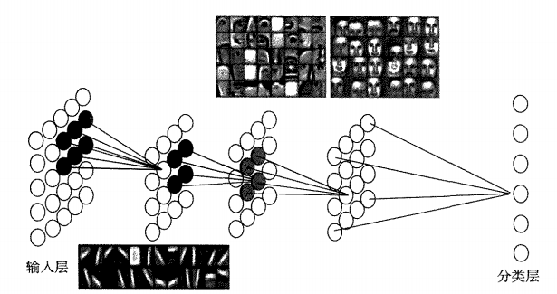
深度卷積神經網絡
（Deep CNN ）
第二層：會根據前一層檢 辨出的綫條，提取一些局部特徵，如眼睛、口、鼻等
第三層：通過這三層網絡已經可以提取大大概概的人臉輪廓。
包含多個卷積層的 CNN
逐層學習圖像中的深層特徵
特徵提取過程：增加不同人的類間差異，同時減小同一個人的類內差異的過程 → 能夠極大地提高人臉識別的性能
輸入層
分類層
第一層：簡單的綫條，表達圖像中某些位置和某些方向上的輪廓

Slide 85
PCA與Deep CNN的比較
PCA | Deep CNN
假設人臉圖片由特徵臉加權組合生成 | 假設通過多層非綫性組合生成人臉圖片，更加合理；
不考慮不同人臉間的區分性 | 以區分不同人臉為學習目標，得到的特徵天然具有區分性
提取到的特徵受外界因素干擾嚴重 | 透過層次結構一層層濾除干擾因素，極大地提高了特徵的穩定性
Deep CNN 的特徵更具代表性和抗干擾能力 → 優於PCA

Slide 86
基於Deep CNN 的人面識別例子
Google 的FaceNet：
  採用 22 層卷積網絡
  採用 Triplet Loss 作為損失函數，解决了學習過程中分類層過大的問題
  精準度達到 99. 63%
Tran 等人的深度神經網絡是將單張圖片直接映射到三維人臉上。爲了增加數據量，可以用同一個人的多張照片估計一個較好的3D 模型，基於此可提高單張照片的3D 映射性能。基於3D 模型的人臉識別具有更强的區分性。

Slide 87
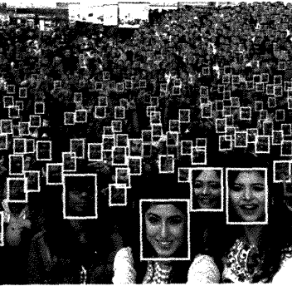
深度神經網絡的其他應用
不僅在人臉識别中表現卓越，在機器視覺的其他方面也取得了驚人的成就
CMU 團隊通過將不同尺度的 CNN 聯合起來，可以實現從一張照片中檢測出所有出現的不同大小的人臉，其中最小的人臉區域只有3x3像素

Slide 88
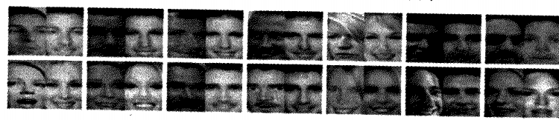
人臉正規化
2014 年，香港中文大學的研究者提出了一 種基於深度神經網絡的圖片正規化方法，可以將不同角度的人臉照片直接映射出標準正面微笑照片

Slide 89
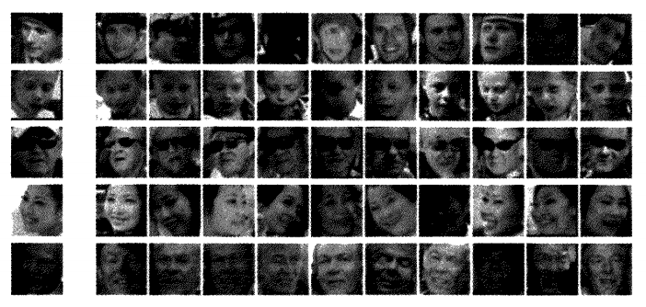
圖像生成
用隨機前饋網絡生成臉部表情
左為真實圖片
右為生成圖片

Slide 90
第一個AI應用：
人臉識別

Slide 91
AI Demo
提供 PCA + SVM 的人臉識別程序
在image/pca-face-recognition 的目錄下
同學只需根據doc/README 進行實驗

Slide 92
實驗 1：運行默認配置
實驗 2：修改運行參數
實驗 3：識别自己的照片

Slide 93
思考題
如果構造一個猫臉識別系統，有可能在衆多猫咪的照片中找到自己家的愛猫嗎？如果要構造一個禽類的面部識別系統呢？
深度學習在人臉識別任務中爲什麽有如此强大的建模能力？
人臉識別的相關技術還可以應用到哪些領域或場景？

Slide 94
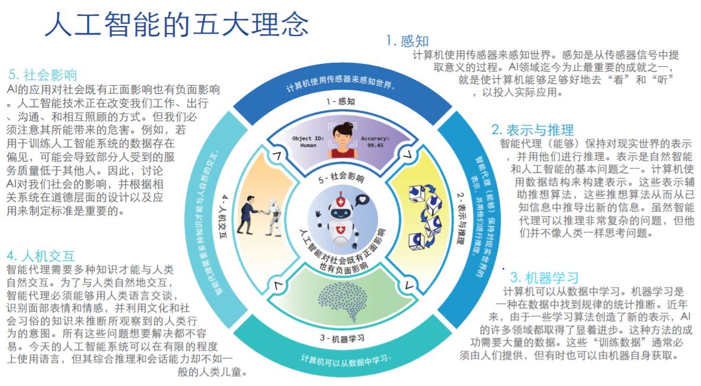
AI的應用對社會既有正面影響也有負面影響 。人工智能技術正在改變我們工作、出行 、溝通、和相互照顧的方式。但我們必 須注意其所能帶來的危害。例如，若 用于訓練人工智能系統的數據存在 偏見，可能會導致部分人受到的服 務質量低于其他人。因此，討論 AI對我們社會的影響，幷根據相關係統在道德層面的設計以及應 用來制定標準是重要的。
人工智能的五大理念
感知
表示與推理
人機交互
社會影響
機器學習

Slide 95
Summary
Computer Program
Artificial Neural Network (ANN)
Deep Learning (DL)
CNN
Machine Learning (ML)
Artificial Intelligence (AI)

Slide 96
參考書目
王東、利節和許莎。 2019。 《人工智能》。北京：清華大學出版社。
洪智偉、達弗納 · 芬赫。2018。〈人類的助手而非對手〉。載於 聯合國教育、科學與文化組織。《信使》，2018年第3期，頁27-29。
英國標準協會。 〈 BSI 機器人倫理標準 前瞻人機共存時代〉。
AI4K12, “The Five Big Ideas in Artificial Intelligence poster is available in multiple languages”(Chinese).

Slide 98
~ Break for 15 mins

Slide 99
Python 編程基礎
一小時Python入門-part 1
https://kopu.chat/2017/01/18/%E4%B8%80%E5%B0%8F%E6%99%82python%E5%85%A5%E9%96%80-part-1/
一小時Python入門-part 2
https://kopu.chat/2017/01/18/%e4%b8%80%e5%b0%8f%e6%99%82python%e5%85%a5%e9%96%80-part-2/
[Python入門教學]從零開始學python，一腳踏入程式的世界！
https://aleelive.com/pythonbasic/pybasic-1/.html
[Python入門教學]入門的第一道難題，迴圈(for loop)基本概念
https://aleelive.com/pythonbasic/pybasic-2/.html

